Slide 1


Thứ ngày tháng năm 2025
Tin học:
CHỦ ĐỀ 6. GIẢI QUYẾT VẤN ĐỀ VỚI SỰ TRỢ GIÚP CỦA MÁY TÍNH
BÀI
15
SỬ DỤNG BIỂU THỨC TRONG CHƯƠNG TRÌNH (Tiết 2)

Slide 2




Sử dụng được biểu thức trong một số chương trình đơn giản.
Chạy thử được chương trình.

Slide 3
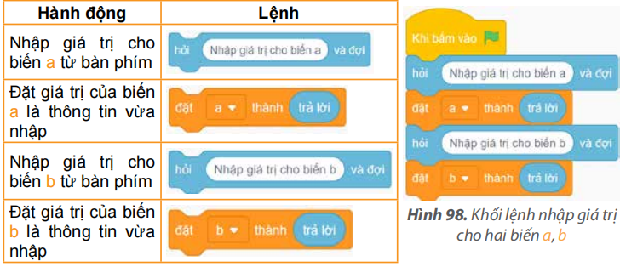
1. Thực hành sử dụng biểu thức
NHIỆM VỤ Tạo chương trình sử dụng biến.
Tạo chương trình tính chu vi hình chữ nhật với độ dài hai cạnh nhập vào từ bàn phím.
Hướng dẫn
Bước 1: Tạo hai biến có tên là a và b để lưu độ dài hai cạnh của hình chữ nhật.
Bước 2: Tạo khối lệnh nhập giá trị cho hai biến a và b từ bàn phím. Sử dụng các lệnh trong bảng sau để được khối lệnh như minh hoạ trong Hình 98.

Slide 4





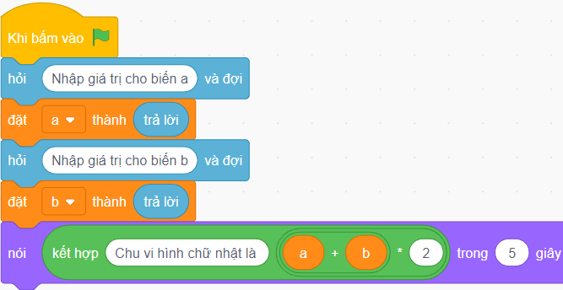
Bước 3: Tạo lệnh thông báo ra màn hình chu vi hình chữ nhật.
– Kéo thả phép toán cộng vào vùng soạn thảo chương trình, tạo biểu thức . Kéo thả phép toán nhân vào vùng soạn thảo. Kéo thả biểu thức vào phép toán nhân để tạo biểu thức tính chu vi hình chữ nhật .
– Kéo thả phép toán vào vùng soạn thảo chương trình, kéo thả biểu thức vào ô chứa từ “chuối”. Chỉnh sửa nội dung ô “táo” để được biểu thức .
– Kéo thả lệnh ghép vào khối lệnh ở Bước 2.
– Kéo thả biểu thức vừa tạo vào ô “Xin chào!”. Thay đổi số giây hiển thị thông báo thành 5 giây, em được chương trình như minh hoạ ở Hình 99.
Bước 4: Chạy thử chương trình và quan sát kết quả.
Bước 5: Lưu tệp với tên là HinhChuNhat vào thư mục của em.
Hình 99. Chương trình thông báo ra màn hình chu vi hình chữ nhật

Slide 5

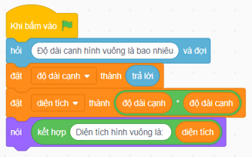

VẬN DỤNG
Tạo chương trình tính diện tích hình vuông có độ dài cạnh nhập vào từ bàn phím.

